Slide 1
Лекция 4.2
Работа с файлами в C#.
Сериализация. Десериализация

Slide 2
Работа с файлами в C#
С# - программы выполняют операции ввода/выводы посредством потоков.
Поток – это абстрактное средство связи между программистом и устройством.
В .Net Framework система ввода\вывода оперирует потоками двух основных типов:
- байтовыми;
- символьными.

Slide 3
Работа с файлами в C#
Пространство имен System.IO содержит классы для работы с файлами (Stream, FileStream), для управления файлами и каталогами (класс File представляет статические методы открытия, создания, копирования, перемещения и переименования файлов). Класс FileInfo обладает теми же возможностями, но предоставляет их через экземплярные методы. Классы Directory и DirectoryInfo представляют программный интерфейс для работы с каталогами (создание, удаление, перечисление каталогов).

Slide 4
Работа с файлами в C#
На верхнем уровне иерархии классов системы ввода\вывода находится абстрактный класс System.IO.Stream, представляющий байтовый поток, в котором определен набор стандартных базовых операций для чтения из потока (перегруженные методы Read, ReadByte), записи в поток (Write, WriteByte), позиционирования в потоке (Seek), закрытия потока (Close) и т.д.
Класс Stream является базовым классом для всех классов потоков.

Slide 5
Работа с файлами в C#
Из класса Stream выведены классы байтовых потоков:
FileStream,
MemoryStream.
Для символьных потоков определены классы, полученные от Stream, TextReader и TextWriter.

Slide 6
Работа с файлами в C#
Абстрактный класс TextReader предназначен для обработки операций вывода данных и представляет минимальный набор функций вывода через символьный поток.
Методами класса TextReader являются:
- Close – закрытие потока;
- Read – чтение следующего от текущей позиции символа;
- ReadBlock – чтение блока символов в масив;
- ReadLine – считывание строки символов;
- ReadToEnd – считывание всех оставшихся символов в потоке;
- Peek – возвращение следующего от текущей позиции символа без его удаления из потока.

Slide 7
Работа с файлами в C#
Абстрактный класс TextWriter предназначен для обработки операций ввода данных и представляет минимальный набор функций ввода через символьный поток.
Методами класса TextWriter являются:
- Close – закрытие потока;
- Flush – запись данных потока на физический носитель;
- Write – запись значения целого, вещественного или логического типа (перегруженные варианты);
- WriteLine – запись строки символов, целого значения или символьного (перегруженные варианты).

Slide 8
Работа с файлами в C#
Абстрактный класс TextReader используется как базовый для класса символьных потоков StreamReader (класс-оболочка для чтения символов из байтовых потоков), абстрактный класс TextWriter используется как базовый для классов символьных потоков StreamWriter (класс-оболочка для записи символов в байтовый поток).

Slide 9
Работа с файлами в C#
Для создания потока, связанного с файлом, используется класс FileStream. Поток байтов создается конструкторами заданого класса:
FileStream (string filename, FileMode mode)
FileStream (string filename, FileMode mode, FileAccess how)
Первый параметр конструктора определяет полное имя файла, другой параметр – определяет режим открытия файла (табл. 1), третий – способ доступа к файлу (табл. 2).

Slide 10
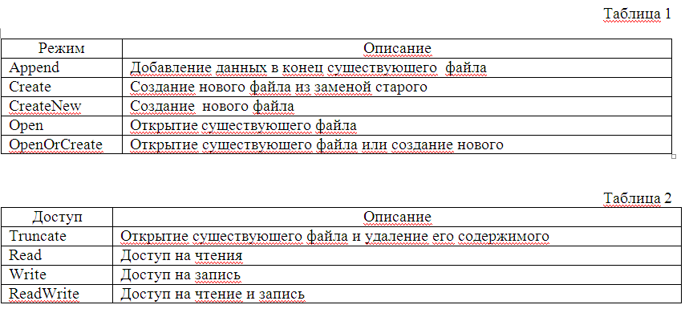
Работа с файлами в C#

Slide 11
Работа с файлами в C#
Обобщенная процедура чтения/записи файлов:
Открыть файл с помощью объекта FileStream
Для двоичного ввода-вывода, обернуть объект FileStream в экземпляр класса BinaryReader или BinaryWriter и использовать такие методы этих экземпляров, как Read и Writе.
Для текстового ввода-вывода обернуть объект FileStream в экземпляр класса StreamReader или StreamWriter и использовать методы этих экземпляров:ReadLine и WriteLine
Закрыть объект FileStream

Slide 12
Работа с файлами в C#.Пример
// Создание FileStream и оборачивание его в StreamReader
FileStream stream = File.Open(filename, FileMode.Open, FileAccess.Read);
StreamReader reader = new StreamReader(stream);
//
FileStream stream = new FileStream(filename, FileMode.Open, FileAccess.Read);
StreamReader reader = new StreamReader(stream);
//
string line;
StreamReader reader = new StreamReader(filename);
line = reader.ReadLine();
Console.WriteLine (line);

Slide 13
Работа с файлами в C#.Пример
StreamWriter writer = new StreamWriter (string filename)
StreamWriter writer = new StreamWriter (string filename, bool F_flag)
writer.WriteLine (line)
Значение true для второго параметра конструктора StreamWriter говорит о том, что данные добавляются в конец существующего файла. Иначе файл перезаписывается. В обоих случаях если файл не существует - создается

Slide 14
Сериализация
Сериализация представляет собой процесс преобразования объекта в поток байтов с целью сохранения его в памяти, в базе данных или в файле. Ее основное назначение — сохранить состояние объекта для того, чтобы иметь возможность воссоздать его при необходимости.

Slide 15
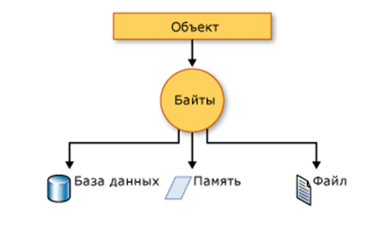
Сериализация
Рис.1. Общий процесс сериализации

Slide 16
Десериализация
Десериализация (deserialization) - обратный процесс, когда из потока байтов, содержащего всю необходимую информацию, объект восстанавливается в исходном виде.

Slide 17
Пространства имен для сериализации
System.Runtime.Serialization,
System.Runtime.Serialization. Formatters.Binary
System.Xml.Serialization
System.Runtime.Serialization.Formatters.Soap

Slide 18
Форматы сериализации
Двоичная сериализация (BinaryFormatter)
using System.Runtime.Serialization.Formatters.Binary;
XML-сериализация (XMLSerializer)
using System.Xml.Serialization;

Slide 19
Атрибуты Serializable и NonSerialized
Чтобы можно было провести сериализацию объекта, каждый класс, который будет участвовать в сериализации, должен обладать атрибутом [Serializable]:
using System.IO;
using System.Runtime.Serialization;
[Serializable]
public class Radio
{
[NonSerialized]
private int objectIDNumber = 9;
……
}
Для исключения определенных переменных данного класса из сериализации, достаточно пометить их как [NonSerialized].

Slide 20
Атрибут Serializable
используется для класса, объект которого подлежит сериализации. Он указывается в начале описания класса, и его действие распространяется на этот класс. Этих изменений в описании класса достаточно, если для сохранения состояния объекта используется стандартная сериализация, реализуемая средствами .Net.

Slide 21
Атрибут NonSerialized
указывается перед каждым членом-данным, значение которого не нуждается в сохранении в потоке (например, оно может меняться в зависимости от окружения использования объекта или может быть выведено из значений сохраняемых полей).

Slide 22
Виды сериализации
Стандартная
Пользовательская

Slide 23
Стандартная сериализация. Пример
[Serializable]
public class MyClass
{
public int n = 0;
public string str1 = null;
[NonSerialized]
public string str2 = null;
}
…
// Создание и сериализация объекта
MyClass obj1 = new MyClass();
obj1.n = 125;
obj1.str1 = "This string will be serialized soon";
obj1.str2 = "This string will be lost soon";
IFormatter formatter1 = new BinaryFormatter();
Stream stream1 = new FileStream("MyFile.bin", FileMode.Create, FileAccess.Write,);
formatter1.Serialize(stream1, obj1);
stream1.Close();
// Десериализация объекта
IFormatter formatter2 = new BinaryFormatter();
Stream stream2 = new FileStream("MyFile.bin", FileMode.Open, FileAccess.Read);
MyClass obj2 = (MyClass)formatter2.Deserialize(stream2);
stream2.Close();

Slide 24
Пользовательская сериализация
Для реализации собственной сериализации необходимо унаследовать интерфейс ISerializable и реализовать специальный защищенный конструктор и метод GetObjectData.

Slide 25
Пользовательская сериализация
public class MyObject: ISerializable
{
private MyObject (SerializationInfo s1, StreamingContext ctx) {….}
public virtual void GetObjectData(SerializationInfo info, StreamingContext context){……}
}

Slide 26
Пользовательская сериализация
Первый параметр, который принимает этот конструктор – это объект класса SerializationInfo, в котором помещаются все пары имя – значение, представляющие состояние объекта.
Второй параметр, который принимает этот конструктор, объект StreamingContext - используется для хранения информации о месте хранения информации об объекте.

Slide 27
Пользовательская сериализация
метод GetObjectData() вызывается объектом Formatter в процессе сериализации. Реализация этого метода должна помещать в принимаемый в качестве параметра SerializationInfo все необходимые наборы имя - значения.

Slide 28
Пример пользовательской сериализации
[Serializable]
public class MyObject : ISerializable
{
public int n1;
public int n2;
public String str;
public MyObject()
{
}

Slide 29
protected MyObject(SerializationInfo info, StreamingContext context)
{
n1 = info.GetInt32("i");
n2 = info.GetInt32("j");
str = info.GetString("k");
}
public virtual void GetObjectData(SerializationInfo info, StreamingContext context)
{
info.AddValue("i", n1);
info.AddValue("j", n2);
info.AddValue("k", str);
}

Slide 30
MyObject obj11 = new MyObject();
obj11.n1 = 125;
obj11.n2 = 300;
obj11.str = "This string will be serialized soon";
IFormatter formatter11 = new BinaryFormatter();
Stream stream11 = new FileStream
("MyFile11.bin", FileMode.Create,
FileAccess.Write);
formatter11.Serialize(stream11, obj11);
stream11.Close();

Slide 31
IFormatter formatter22 = new
BinaryFormatter();
Stream stream22 = new FileStream
("MyFile11.bin", FileMode.Open,
FileAccess.Read, FileShare.Read);
MyObject obj22 = (MyObject)formatter22.
Deserialize(stream22);
stream22.Close();

